Slide 1
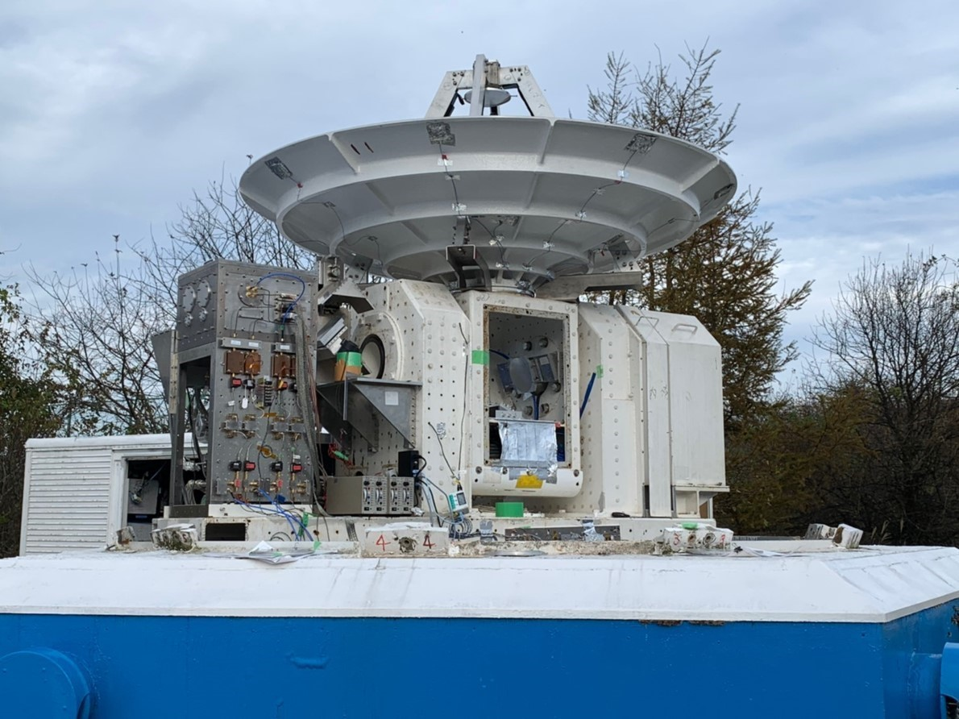
230,345GHz帯広帯域超伝導mixer
を用いた受信機の開発
Development of a receiver using wideband SIS Mixers in the 230 GHz and 345 GHz Bands
大阪府立大学 生命環境科学域 理学類
物理科学課程 電波天文学研究室
1211305140 山下晃矢 Kouya Yamashita
Notes:
B4の山下です。私からはこのようなタイトルで発表させていただきます。

Slide 2
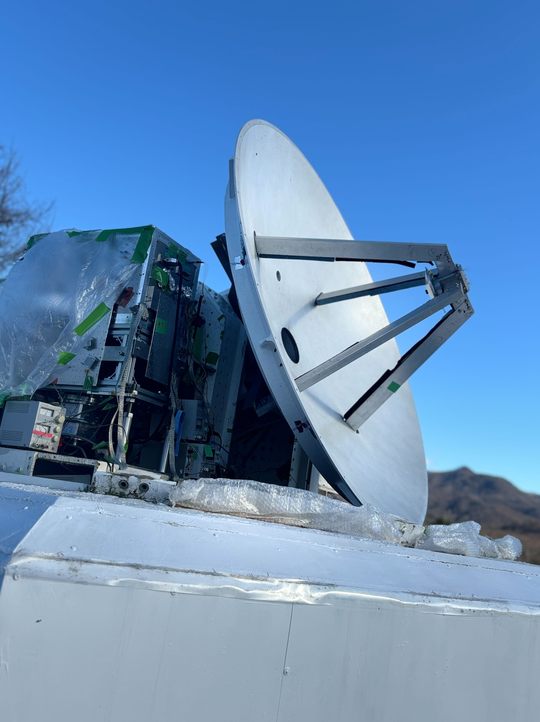
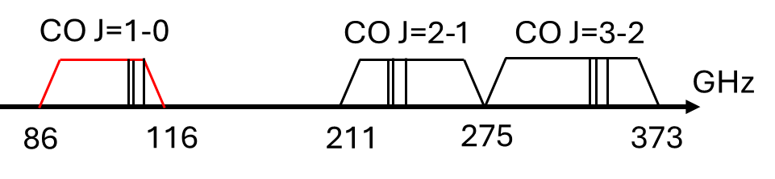
研究背景
1
３帯域同時観測
行ったこと
・受信機の高性能化のため 230GHz、345GHz 帯広帯域超伝導 mixer を用いた345GHz 帯における受信機の開発、評価
・広帯域超伝導 mixer を用いた345GHz 帯における受信機で雑音温度悪化の原因となるジョセフソン電流の振る舞いについての調査
写真1 1.85m電波望遠鏡
Notes:
1.85ｍ電波望遠鏡では、分子雲の詳細な物理量を導出するために従来の観測帯域に100GHz帯を加えた、3帯域同時観測を目標としています。（100GHz帯の受信機を加えるとなるとコンポーネントの場所の確保も重要となってきます。）私は、受信機の高性能化と広帯域超伝導 mixer を用いた受信機の開発、評価を行いました。また、sis- mixer を扱う上で重要となるジョセフソン電流の振る舞いについて調査しました。
（300GHz帯は大気吸収的にも受信機の感度を高くする必要がある。よって他の帯域よりもジョセフソン電流の振る舞いについては気を使う必要があるので、ジョセフソン電流の振る舞いについて調査した。）
（ジョセフソン電流は雑音温度にどのように影響するのか？→経験的にジョセフソン電流が発生していると雑音温度が悪くなる。）
（今のところジョセフソン電流が雑音温度に悪影響を及ぼすといった情報は見つけられていないが、自分の予想では本来流れるべき電流がジョセフソン電流によって乱されることで雑音温度が大きくはっせいしてしまう？周波数変換の原理的には電圧電流関係の非線形が重要でジョセフソン電流が発生しているとその非線形性が悪くなる（たぶん）ので雑音が大きくなる？とか考えている。）

Slide 3
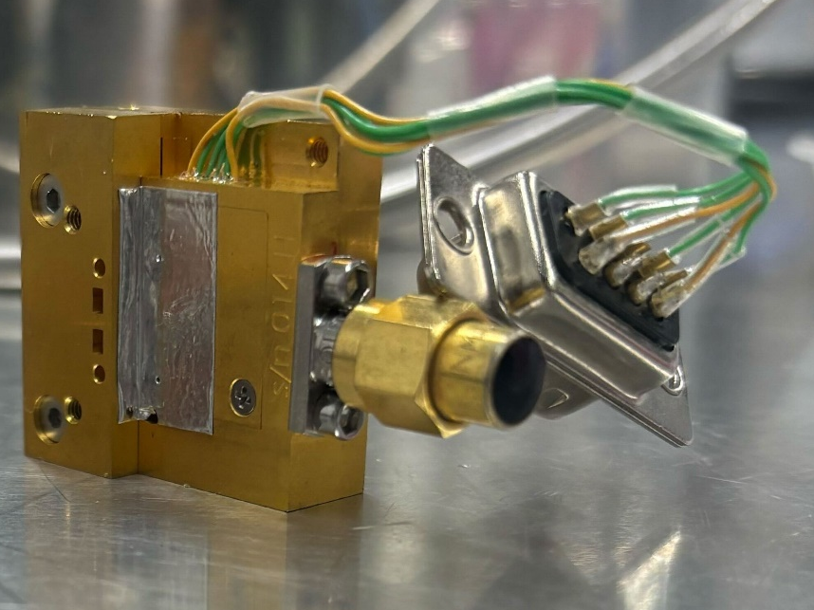
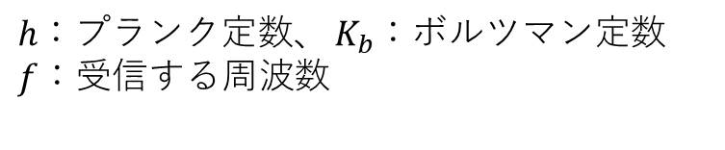
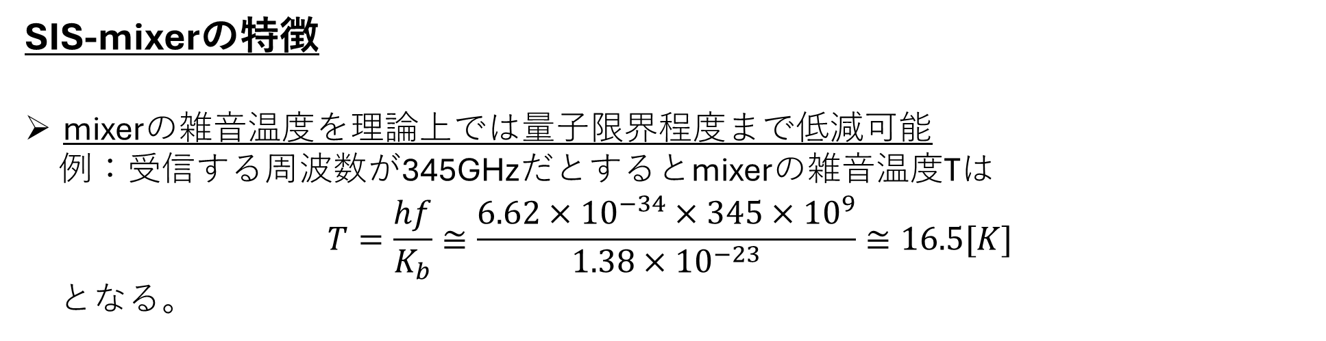
SIS-mixer（超伝導mixer）
2
SIS-mixerとはSIS接合を使った周波数変換装置のこと
SIS-mixerの特徴
mixerの雑音温度を理論上では量子限界程度まで低減可能
例：受信する周波数が345GHzだとするとmixerの雑音温度Tは
$$T=\frac{hf}{K_{b}}≅\frac{6.62×{10}^{−34}×345×{10}^{9}}{1.38×{10}^{−23}}≅16.5[K]$$
となる。
$h$：プランク定数、 $K_{b}$：ボルツマン定数 $f$：受信する周波数
超伝導体
絶縁体
写真2 SIS-mixer
図1 SIS接合
Notes:
SIS-mixerとはSIS接合を使った周波数変換装置のことです。SIS接合は図1のような構造をしています。SIS-mixerの特徴はmixerの雑音温度を量子限界程度まで下げることが可能なことです。仮に受信する周波数が345GHzだとするとmixerの雑音温度は16.5K程度となります。
（式について：一応E=hvとK_bTという二つのエネルギーの式から出せることを知っているがなぜこれが量子雑音になるかは理解できていない。量子雑音の電力はレイリー-ジーンズの近似式で計算した入力換算温度からでているらしい）

Slide 4
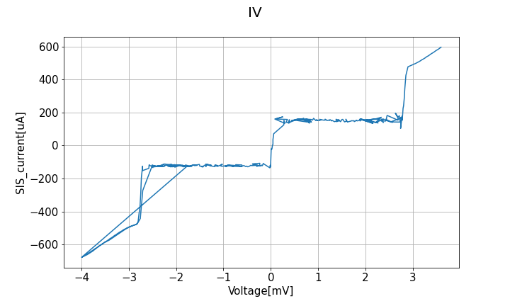
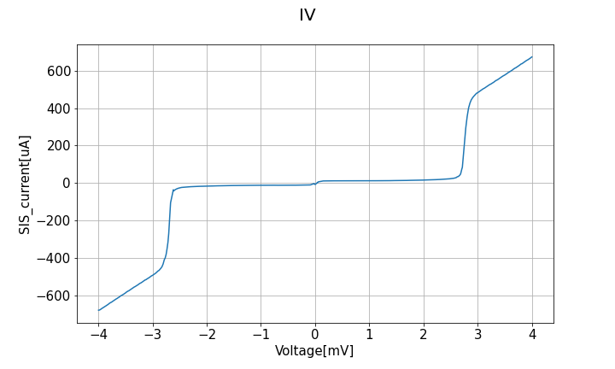
ジョセフソン電流とその抑制
3
SIS接合では超伝導におけるトンネル効果によってジョセフソン電流と呼ばれるものが発生する。ジョセフソン電流は磁場をかけることで抑制可能。
磁場をかける
ガタガタしているのがジョセフソン電流
図2 ジョセフソン電流の抑制
B
超伝導体
磁場BはSIS接合面に対して平行な方向にかかっている。
絶縁体
図3 SIS接合と磁場
Notes:
SIS接合ではジョセフソン電流と呼ばれるものが発生します。雑音温度を小さくするうえでジョセフソン電流は抑制する必要があります。図2はSIS-mixerにかける電圧を変化させたときの電流値を測定したもので、磁場をかけるとジョセフソン電流が抑制されることが分かります。
（ジョセフソン電流とは、超伝導でみられる単電子トンネル効果がクーパーペアで起こることで発生する電流のこと。通常のトンネル効果と違う点は電圧がゼロの点でも電流が発生すること。この現象は超伝導体の波動関数の位相差によって現れる。）
（左の行ったり来たりしてるのはどうして？：これもジョセフソン電流の影響といえるかもしれないが、どちらかというと測定装置の問題？ジョセフソン電流が発生していると電流測定値がかなり乱れるのでその影響かもしれない。）

Slide 5
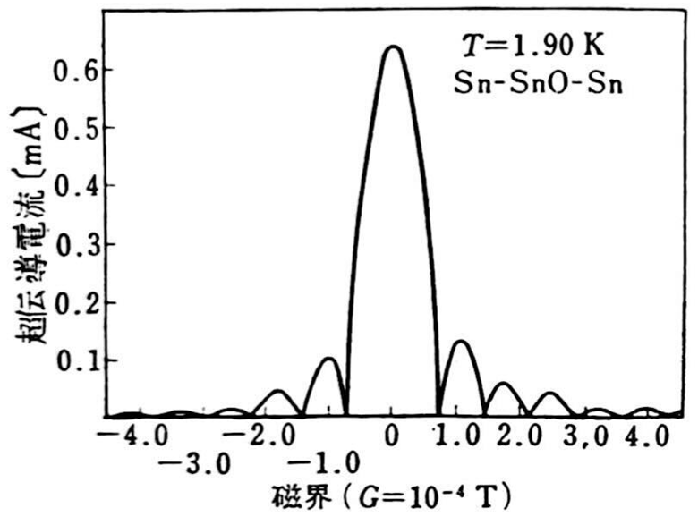

ジョセフソン電流を抑制するための磁場
4
ジョセフソン電流を抑制するにはどのような磁場をかければいいのか？
SIS-mixerに磁場をかけていったときの電流値は図4のようにフラウンホーファーパターンと呼ばれる電流磁界関係を示す。
ジョセフソン電流[uA]
図4 フラウンホーファーパターン
このように谷になっている部分の磁場をかけることでジョセフソン電流を抑制できる
今回用いたSIS-mixerでは超伝導コイルを用いて磁場をかけている
Notes:
先ほど磁場をかけることでジョセフソン電流が抑制できると説明しましたが、具体的にどんな磁場をかければいいのか説明します。
SIS-mixerに磁場をかけていったときの電流値はフラウンホーファーパターンと呼ばれる関係を示します。この関係において谷になっているような部分の磁場をかけることでジョセフソン電流を抑制することができます。
（じゃあ磁場をかけるって具体的にどんな磁場をかければいいの？にお応えするのがこのスライド。この形はmixerとコイルの接続の仕方にも左右される。←SIS接合の仕方にもよる。）

Slide 6
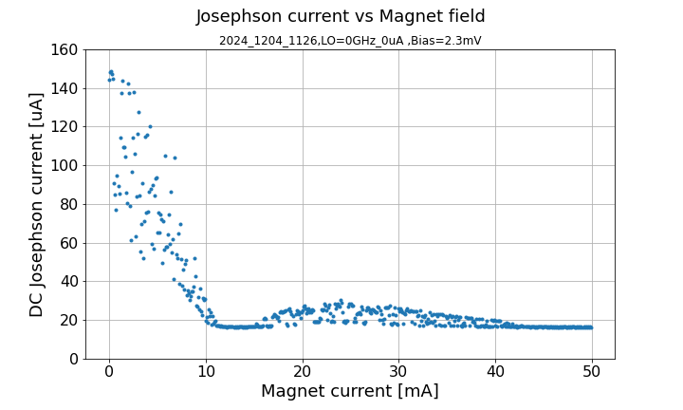
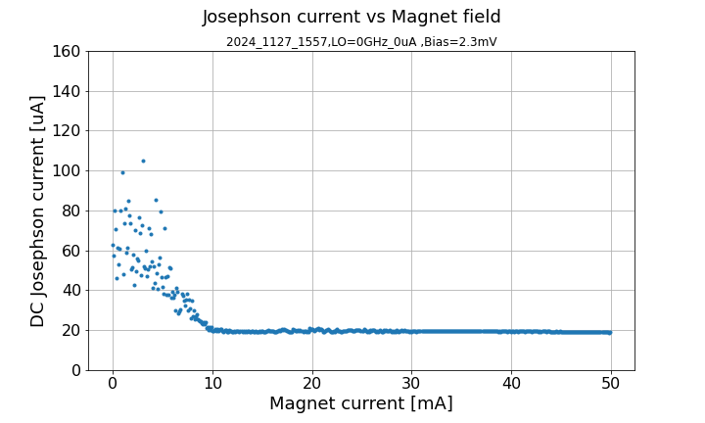
ジョセフソン電流の振る舞いの調査
5
目的：フラウンホーファーパターンが確認できるのか
SIS-mixerに磁場をかけていったときのSIS-mixerの電流値を測定
図5 フラウンホーファーパターンあり
図6 フラウンホーファーパターンなし
結果：通常なら図7のようにフラウンホーファーパターンが確認できるはずだが、図8のように確認できない場合があった。
フラウンホーファーパターンが確認できない➡SIS接合が磁場をトラップしている？
Notes:
実際に、ジョセフソン電流の振る舞いの調査を行いました。図5,6はSIS-mixerにかける磁場を変化させたときの電流値を測定したもので、フラウンホーファーパターンが確認できるものとできないものがありました。フラウンホーファーパターンが確認できない場合は、SIS-mixerが磁場をトラップしている可能性があります。磁場をトラップする原因として考えられるのは、周辺の磁場の状況（地磁気や外部からの電磁波等）、電流値の不安定さなどが考えられます。しかしいずれも再現性が無く、原因の特定は難しいです。
（磁場がトラップしている証拠は？→証拠はフラウンホーファーパターンが確認できない場合に磁場がトラップしている可能性があるといえる。あくまで可能性でフラウンホーファーパターンが確認できないからといって絶対トラップしているかというと微妙）

Slide 7
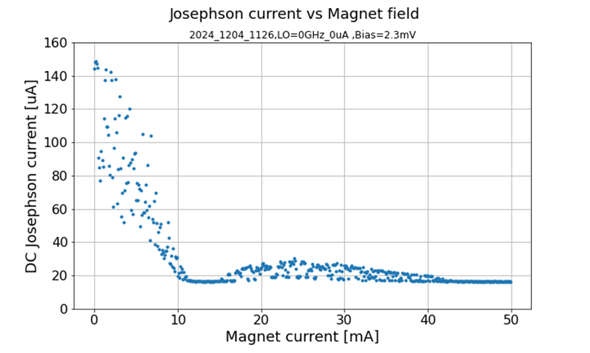
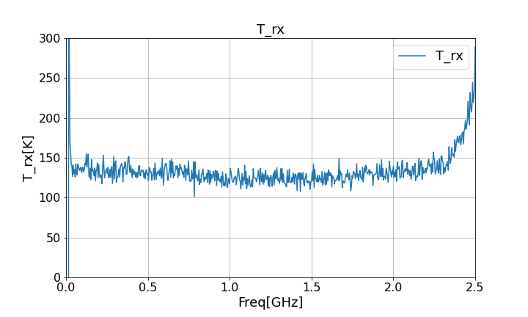
磁場をトラップしているときの雑音温度への影響
6
SIS接合の超伝導性が弱い部分に磁束が閉じ込められ、その磁束が接合を流れる電流に影響を及ぼし、雑音温度を大きくする可能性。
目的：フラウンホーファーパターンがあるときとないときの雑音温度を比較し、影響があるのか調査
45mA
125
図7 フラウンホーファーパターンあり
図8 雑音温度測定結果
フラウンホーファーパターンがあるとき、雑音温度125K程度と、設計通りの値が得られた。
Notes:
先ほどの結果を受けて、SIS接合が磁場をトラップしているとき、SIS接合に閉じこめられた磁束が雑音温度を大きくする可能性があると考え、調査を行いました。まず、フラウンホーファーパターンがあるときの雑音温度を測定しました。その結果コイルの電流値が45mAのところで磁場をかけたところ、雑音温度は125K程度と設計通りの値が得られました。

Slide 8
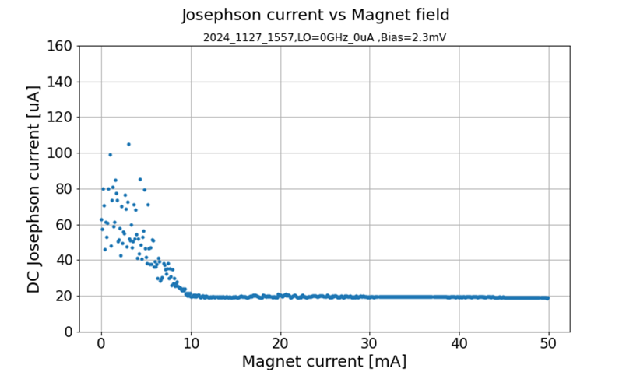
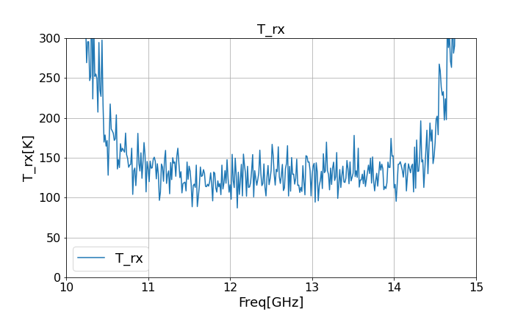
磁場をトラップしているときの雑音温度への影響
7
125
50mA
図9 フラウンホーファーパターンなし
図10 雑音温度測定結果
フラウンホーファーパターンがないとき、雑音温度125K程度と、フラウンホーファーパターンがあるときと同様の値が得られた。
結果：SIS接合が磁場をトラップしていても、雑音温度に影響は無いことが分かった。
Notes:
次にフラウンホーファーパターンがないときの雑音温度を測定しました。その結果、コイルの電流値が50mAのところで磁場をかけると雑音温度は125K程度とフラウンホーファーパターンがあるときと同様の値が得られました。このことからSIS接合が磁場をトラップしていても、雑音温度に影響は無いことが分かりました。

Slide 9
まとめと今後
8
まとめ
受信機の高性能化のために230GHz、345GHz 帯広帯域超伝導 mixer を用いた345GHz 帯における受信機の開発、評価を行った。その結果、雑音温度が125K程度と設計通りの値が得られた。
ジョセフソン電流の振る舞いについて調査した。フラウンホーファーパターンが確認できない場合があった。その場合に雑音温度に影響があるのか調査した結果、雑音温度に影響は無いことがわかった。
今後
100GHz帯、230GHz帯の受信機の開発、評価。230GHz帯の受信機に関しては345GHz帯の受信機と同様に開発、評価を行っていきたい。100GHz帯の受信機に関しては230GHz、345GHzとは違いHEMT受信機となるので評価系を新たに考える必要がある。
Notes:
最後にまとめと今後です。これで発表を終わります。ありがとうございました。

